Slide 1

データの保証と責任について
資料３
平成26年度 第３回データガバナンス委員会資料
2015.3.16

Slide 2
１．データの保証と責任についての検討の理由
オープンデータとして行政の保有するデータの公開が進んでいるが、当該データを利用する側からは、以下が重要であるという指摘がある。
  データの質の確保 （精度、正確性、更新頻度）
  データの質の保証 （誤りの修正対応、被害が生じた場合の責任等の有無）
  データの提供の保証（同一URIでの継続提供、URI変更時の連絡等）
ただしこれらを実施するためには、データを公開する機関がデータに対して責任を負うことになりかねず、そうなるとデータの公開の動きが鈍くなる可能性が指摘される。

Slide 3
２．日本における対応
データ公開者の免責を定めた利用規約の利用が一般的
ただし、公開されたデータが本来の整備目的に対応した品質のデータでなかった場合、国家賠償法上の責任が生じる可能性も指摘される。
６） 免責について
ア 国は、利用者がコンテンツを用いて行う一切の行為（コンテンツを編集・加工等した情報を利用することを含む。）について何ら責任を負うものではありません。
イ コンテンツは、予告なく変更、移転、削除等が行われることがあります。
（出典：政府標準利用規約第1.0版）
（略）・・例えば、万一、正確性等に欠けるコンテンツがあった場合に、それにより利用者に損害が生じたとしても、国（府省）はその損害につき責任を負わないという趣旨である。
（出典：政府標準利用規約第1.0版の解説）
（略）・・提供に供された地理空間情報が本来の整備目的に対応した品質・精度等をもともと充足していない場合において、それに起因した損害が発生したときは、国家賠償法上の責任を問われる場合があります
（出典：地理空間情報の二次利用に関するガイドライン）

Slide 4
２．日本における対応
データ提供者の責任が生じる可能性としてどのようなものがあるか
データが二次利用された結果として何らかの被害が生じた場合に、免責規定を置くことで防ぎきれるという判断でよいか
現時点でデータの質を確保するための仕組みはあまり議論が進んでいない
参考：公開されたデータの悪用とその責任について
公開されたデータが増えれば、その悪用も当然に増加する。従って、オープンデータを促進することは、当然にデータの悪用の機会を増やすことにつながる。しかしながら、諸外国でオープンデータ政策が進められてきたのは、当然のことではあるが、公開されたデータの悪用によるデメリットを遥かに上回るメリットがオープンデータにあるからである。
基本的に、一旦公開されたデータについては、情報提供者がその利用をコントロールし悪用を防ぐことは不可能である。利用ルールにおいて情報提供者が望ましくないと考える利用を禁止することは可能だが、仮にそのような禁止条項を設けたとしても、データを悪用しようとする者が当該利用ルールを読んだことによって悪用を思い留まるような状況は、現実的には想定し難い。
公開対象となるデータについては、それが個人の権利を侵害するものではないか、危険な結果（危険物の製造等）を生じるものではないか等の合理的なスクリーニングがなされるべきであり、それがなされないことによってリスクが現実化したのであれば、情報提供者は批判を受けることもあるであろう。しかしながら、そのような事情もないのに、事実上の因果関係のみから「悪用されるようなデータを公開した情報提供者に責任がある」という評価をすることは適切ではない。オープンデータにおいては、情報提供者は、自身の利益のためにデータを公開するのではなく、広く情報利用者一般の利益のためにデータを公開するのであるから、それによって責められるのであれば、情報提供者としては防御的な行動を取るだろう。データ悪用のリスクを低減する最も（そしておそらくは唯一の）効果的な方法は、データを公開しないことであるから、このような責任評価に接すれば、情報提供者は当然にデータの公開を抑制することとなる。
以上のとおり、データが悪用された場合の責任の評価については、オープンデータの趣旨を踏まえた合理的・非情緒的な判断が強く期待されるところである。
（出典：オープンデータガイド第1版）

Slide 5




３．英国のオープンデータ認証制度
英国のOpen Data Instituteでは、Open Data Certificateを開始
データの精度保証ではなく、データ提供元や権利関係、更新頻度等を明らかにして、フォローアップ体制を保証するものとして想定されている。
  → StandardおよびExpertについては質についても言及
 | レベル | 主な条件 | データの例
 | Raw | オープンデータの題名と発行元の名前が記載されている Webリポジトリで公開されていない場合、最新版をダウンロードできるようにAPIやURLを表示 | Data.gov.ukのデータ
 | Pilot | データがdata.gov.ukのようなWebリポジトリで提供 更新日時を明記し、データセットは同一のフォーマットで最低1年間提供
 | Standard | オープンデータの更新は、新規情報のリリースから次のリリースまでの期間の前半までに行わなければならない（ex.１ヵ月毎にリリースされる情報であれば、リリースから２週間以内に更新しなければならない。） データの信頼性の度合いについて明らかにする（起こりうる問題を明らかにする） APIを提供している場合、可用性等を明らかにする。 | 韓国のデータが3件 水資源管理情報 特許、商標等DB 等 英国のデータが1件 ・大学のデータポータル
 | Expert | データが更新される場合、可能な限り最新のデータを提供する（ex.APIを提供している場合はその日のうちに） データを長期間にわたり利用可能であることを保証するべきである | 英国のデータが1件 Family Life and Work Experience Before 1918, 1870-1973
出典：https://certificates.theodi.org/overview

Slide 6
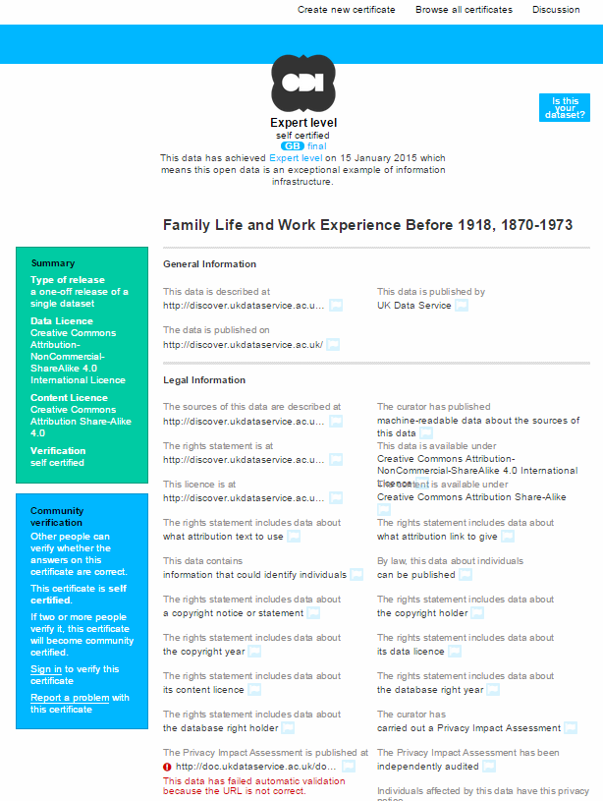
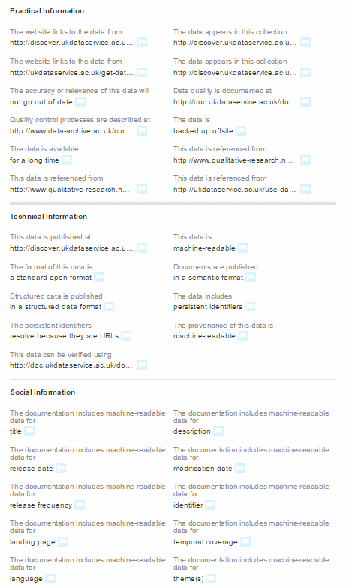
参考．Open Data Certificatesの登録データ
データの質に関する情報、利用期間等
アイコンでステータスを表示
データへのリンク、発行者等基本情報
データのフォーマット等技術情報
ライセンス等法律関係の情報
問い合わせ先、言語等関連情報
出典：https://certificates.theodi.org/overview

Slide 7
４．英国の状況
英国
  Open Government Licenceにおける規定
    データの発行元・ライセンス元の無保証を規定しており、無保証の内容として、データ自体の間違いや抜け漏れおよびデータを使用することによって生じうるデータの欠損を挙げている。
    情報の更新についても責任を負わないとしている。
  Data.gov.ukにおける規定
    データの保証については特に規定無し
    一部のデータについて、ODI Certificateが付されている。Data.gov.ukのブログでは、重要なデータセットをすべてODI Certificateの対象とすることが言及されている。
  ODI Certificate
    ODI Certificateが始められた理由としては、誰もがOpen Dataを探し、理解し、利用できるようにすることを助けるためとされている。
    ODI Certificateに登録することにより、ビジュアル（マーク）でそのデータの状況がわかり、かつ、データの詳細について人および機械がわかりやすい状態に置くようにする。

Slide 8
４．米国の状況
米国
  Data.gov
    免責については、以下を記載
      情報の正確性、妥当性、適時性、完全性を保証しない
      リンク先のウェブサイトや、そこで提供されている製品・サービスの支持をしていない
      リンク先のウェブサイトからユーザが情報を入手できることを保証しない
  Information Quality Act
    Data.govで公表されているデータは、データの品質についてこの法律の対象であることを明記
    OMBガイドラインに基づいて、品質のチェックが必要になる。（法律は2000年に制定）
    民間団体はこの法律に基づいてデータの修正等を求めることができる。
出典：http://www.data.gov/data-policy
項目 | 内容
客観性（Objectivity） | 形式・表現 | 正確、簡明、完全、中立的な表現であること
 | 内容 | 信頼できる／確立された統計手法や研究手法を用いること
有用性（Utility） |  | 一般市民を含むユーザー全般にとって使いやすいデータであること
完全性（Integrity） |  | 外部からの不正アクセスや情報の改変を防止し、情報を公正な状態に保つこと

Slide 9
４．米国の状況
米国
  Digital Accountability and Transparency Act
    2014年に施行。予算関連のデータの内容・更新について、政府の責任や義務を規定
    質の保証について、以下の規定がある。（統一的なガイドラインが今後作成される予定）
      納税者と政策立案者が連邦政府の支出をより効果的にトラッキングすることを可能にするため、連邦政府機関の支出を直接開示し、連邦政府機関の契約、貸付、補助金の支出情報を連邦政府機関の事業・政策とリンクさせて開示する。
      OMB長官および財務長官が、連邦政府全体をカバーする財務データ標準を確立し、一貫性・信頼性があり検索可能な支出データを機械判読可能な(computer-readable)形式で 連邦支出開示サイトUSASpending.govで提供する。
      OMBが実施する今後2年間の試行プログラムでは、透明性を改善する一方で、報告内容の重複をなくし、コンプライアンスコストを削減することで、連邦政府のファンドを受け取る法人の報告プロセスの簡素化について提言を策定する。
      各省庁の担当官に予算データのサンプルについて、内容の正しさや誤植等の有無、最新の情報かどうかをチェックさせ、議会に提出した上で公表させる。
    この法律は、データの質に関する議論だけでなく、政府機関のマネジメント改革、政府機関への民間からの報告実務の負荷軽減にまで踏み込んで「義務化」したことについて、大きな意義があるという指摘もある。
出典：当該条文および富士通総研資料をもとに、MRI作成

Slide 10
５．今後のデータ利活用に向けて
米国では法律によってデータの質の確保を実施
  データにエラーがある、基準を満たしていないときには、民間からデータの修正に対する要望
  データの質の確保を法律で定めつつ、データポータルには免責規定を置く
英国ではデータの信頼性、更新頻度等による認証制度を開始
  ライセンスとしてはOGLを利用しているため、免責規定を置いている
一方で、日本ではデータの質に関してはあまり議論が行われていないが、有償／無償での提供とあわせて、議論することが望ましい
  無償だがデータの質が保証されないデータと、有償だがデータの質が保証されるデータのどちらが望ましいか
  ミスがないデータを早期に出すことを求めるのは困難であるため、まず出してもらって利用者側はミスがあれば指摘、修正をする、という利用形態
  →データの利活用のあり方について、官民連携でのあり方を検討する必要性

